Slide 1
Γεωπάρκο Βικου-Αώου: Εκπαιδευτικό Υλικό

Slide 2
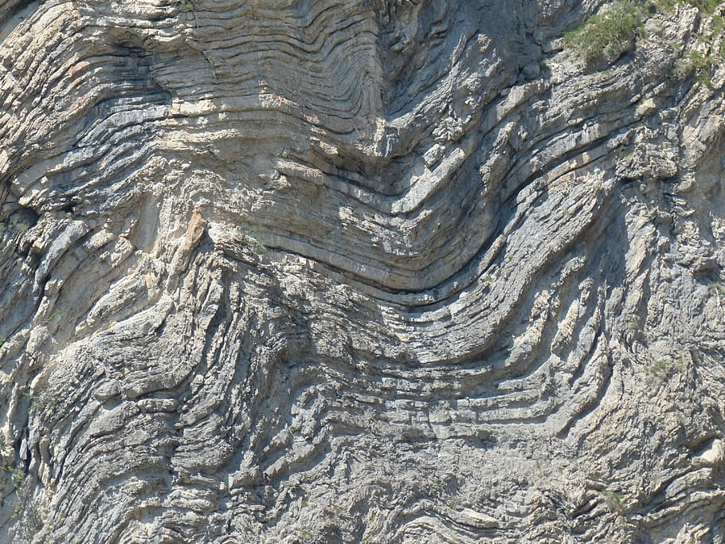
Γεωπάρκο Βικου-Αώου: Εκπαιδευτικό Υλικό
Εικόνα 1. Πτυχή

Slide 3
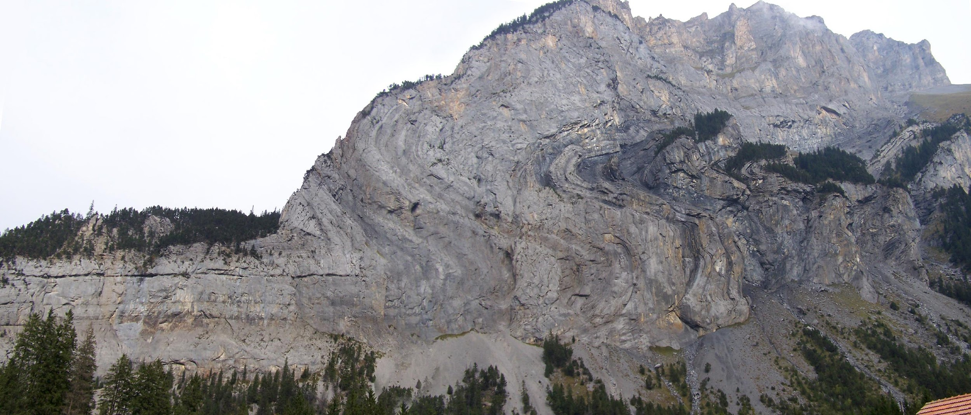
Γεωπάρκο Βικου-Αώου: Εκπαιδευτικό Υλικό
Εικόνα 2. Πτυχή

Slide 4
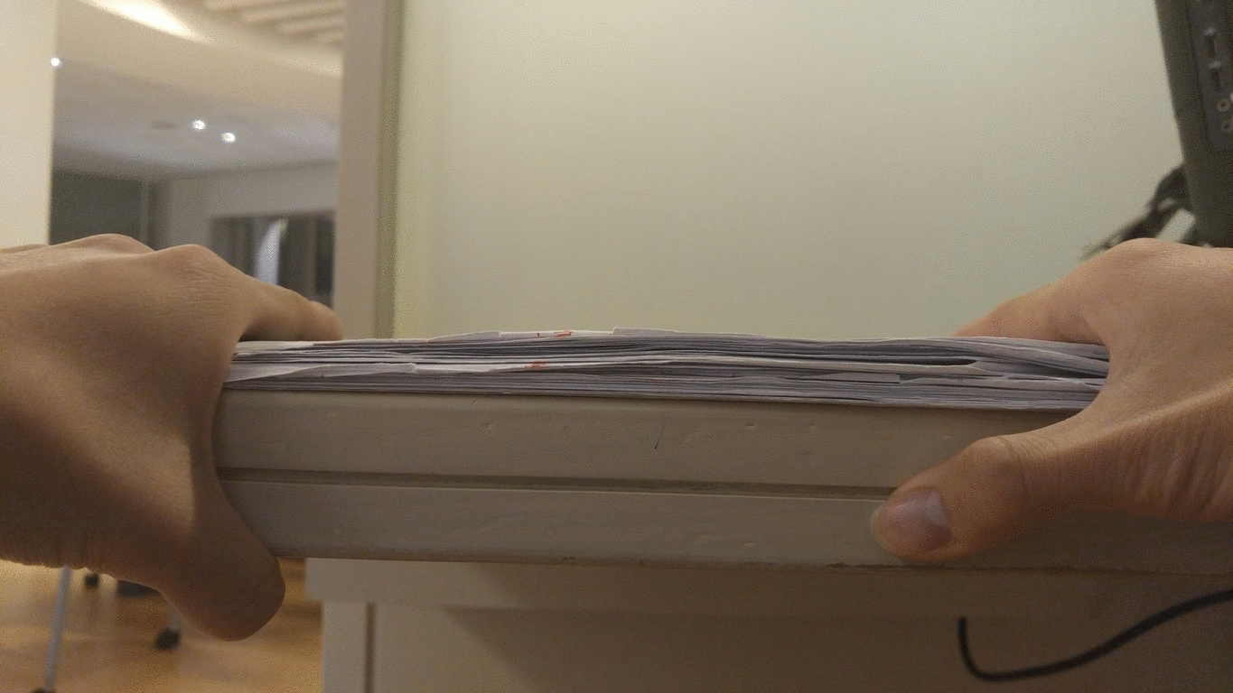
Γεωπάρκο Βικου-Αώου: Εκπαιδευτικό Υλικό
Κινούμενη Εικόνα 1. Προσομοίωση σχηματισμού πτυχής

Slide 5
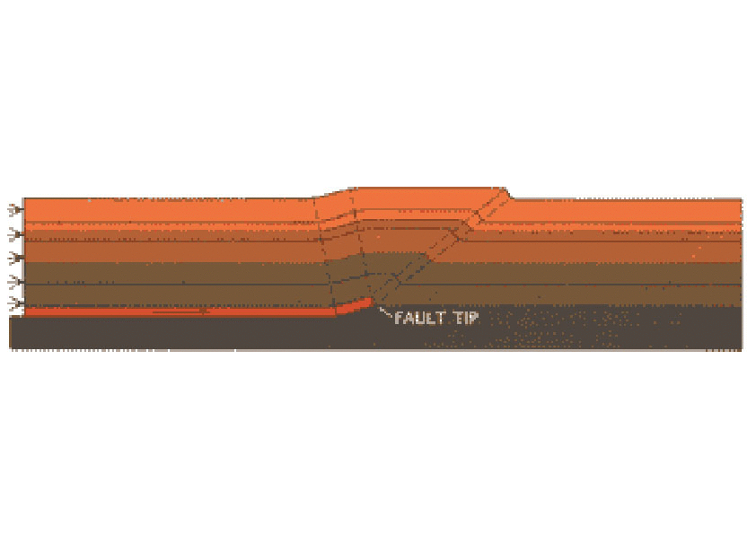
Γεωπάρκο Βικου-Αώου: Εκπαιδευτικό Υλικό
Κινούμενη Εικόνα 2. Προσομοίωση σχηματισμού πτυχής

Slide 6
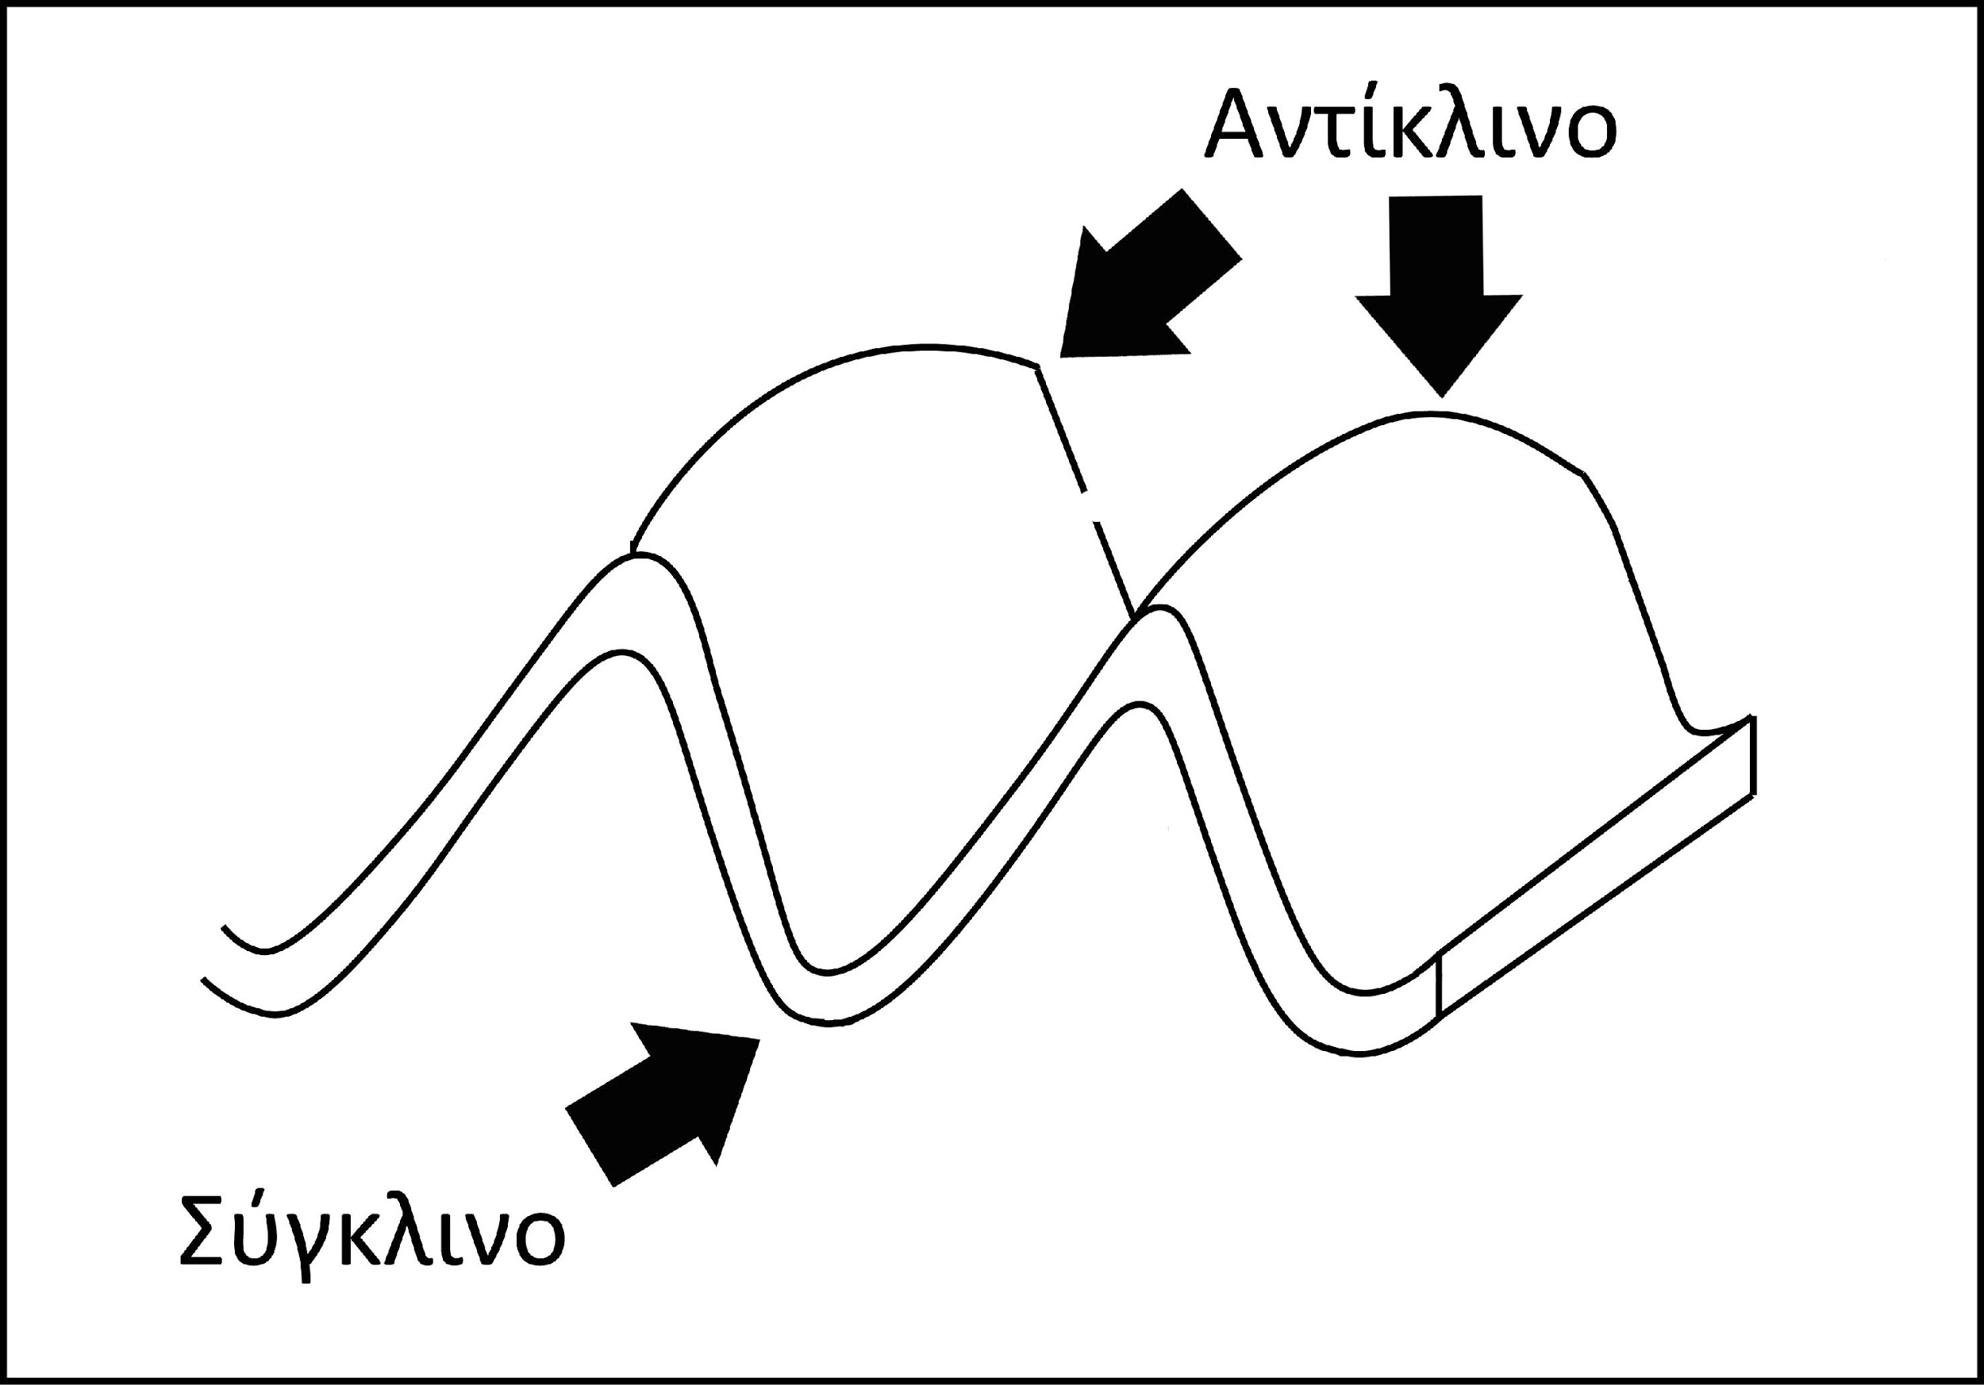
Γεωπάρκο Βικου-Αώου: Εκπαιδευτικό Υλικό
Εικόνα 3. Βασικές μορφές πτυχής

Slide 7
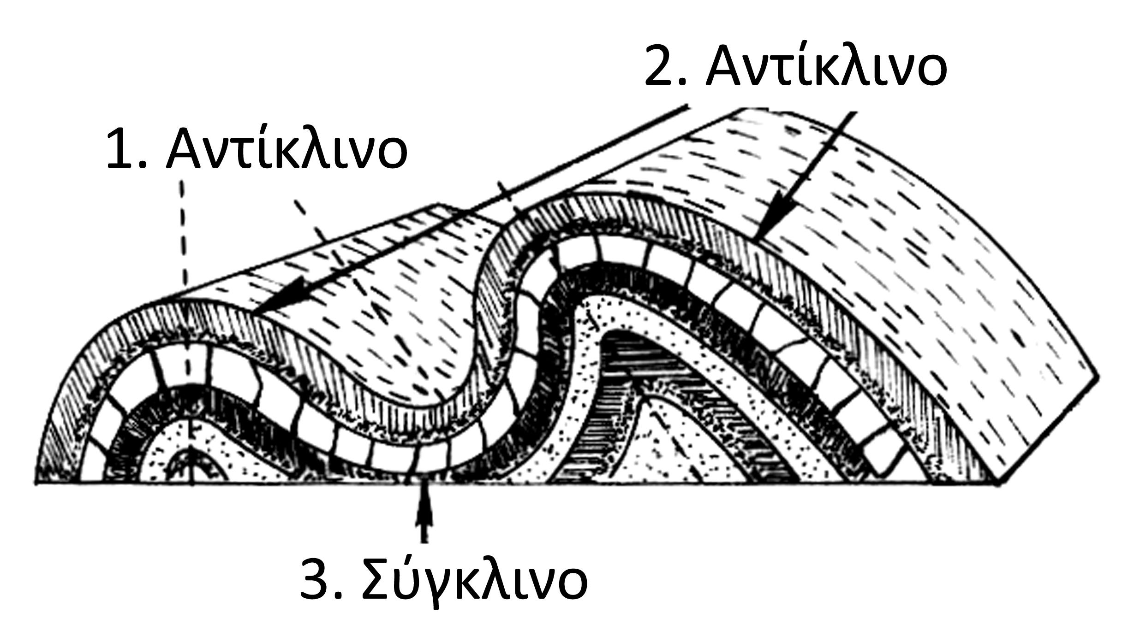
Γεωπάρκο Βικου-Αώου: Εκπαιδευτικό Υλικό
Εικόνα 4. Βασικές μορφές πτυχής

Slide 8
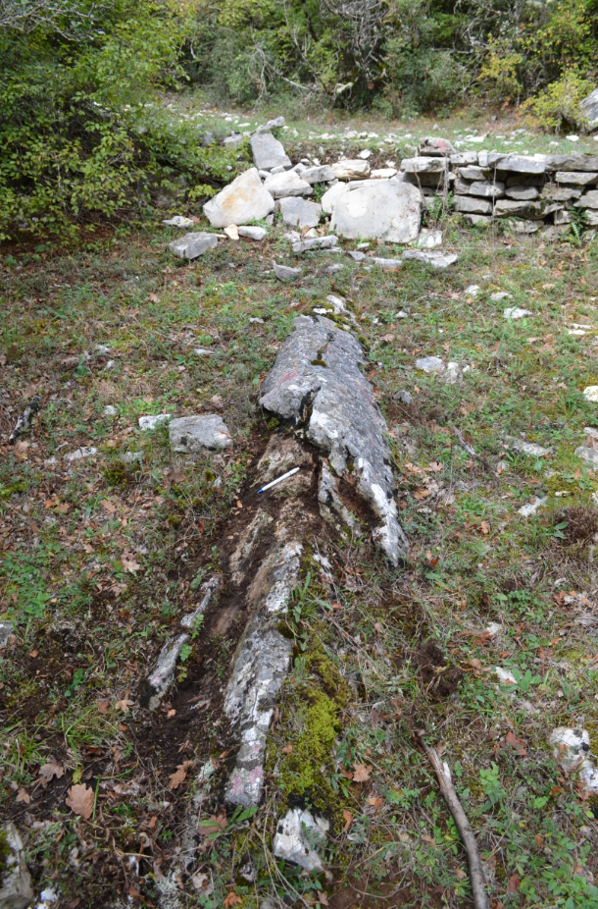
Γεωπάρκο Βικου-Αώου: Εκπαιδευτικό Υλικό
Εικόνα 5. Κορυφή ενός αντίκλινου μιας πτυχής που βρίσκεται στη Σκάλα Βίτσας

Slide 9
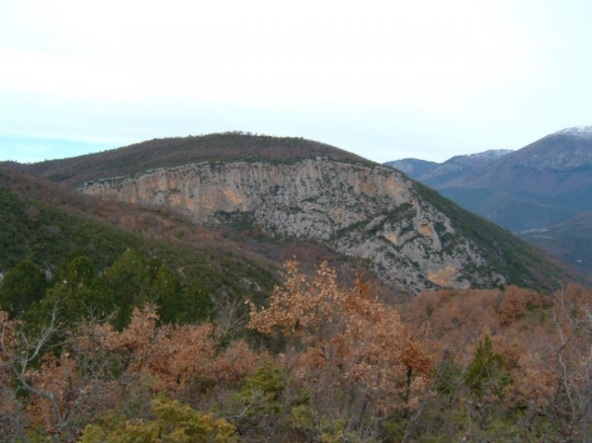
Γεωπάρκο Βικου-Αώου: Εκπαιδευτικό Υλικό
Εικόνα 6. Ο γεώτοπος «κεκλιμένη πτυχή Εξοχής»

Slide 10
Γεωπάρκο Βικου-Αώου: Εκπαιδευτικό Υλικό
Πηγές
Εικόνα 1: Pxfuel - https://www.pxfuel.com/en/free-photo-jwpvy
Εικόνα 2: Wikimedia Commons - Woudloper - https://commons.wikimedia.org/wiki/File:Folding_Gasteretal.jpg
Κινούμενη εικόνα 1: Wikipedia - Jeffreyfung - https://en.wikipedia.org/wiki/File:Detachment_fold_demonstration.gif
Κινούμενη εικόνα 2: Wikipedia: Jeffreyfung - https://en.wikipedia.org/wiki/File:Fault_propagation_fold.gif
Εικόνα 3 (προσαρμογή): Wikipedia: Jeffreyfung - https://en.wikipedia.org/wiki/File:Fold_terminology-01.jpg
Εικόνα 4 (προσαρμογή): Wikimedia Commons: Tranletuhan - https://commons.wikimedia.org/wiki/File:Anticline_(without_ text).png
Εικόνα 5: Κώστας Γαβριλάκης
Εικόνα 6: Χαρητάκης Παπαϊωάννου

Slide 11
Γεωπάρκο Βικου-Αώου: Εκπαιδευτικό Υλικό

